Slide 1
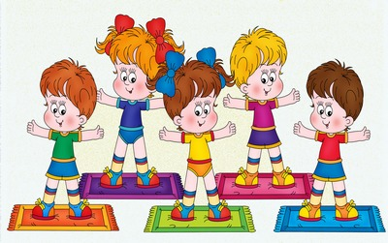
МУНИЦИПАЛЬНОЕ БЮДЖЕТНОЕ ДОШКОЛЬНОЕ ОБРАЗОВАТЕЛЬНОЕ УЧРЕЖДЕНИЕ детский сад № 35 г. Иркутск
«Здоровьесберегающие технологии в ДОУ»
Подготовила: воспитатель
Ботвенко Ольга Николаевна

Slide 2
« Забота о здоровье — это важнейший труд воспитателя. От жизнерадостности, бодрости детей зависит их духовная жизнь, мировоззрение, умственное развитие, прочность знаний, вера в свои силы»
В. А. Сухомлинский

Slide 3
Здоровье
- это состояние полного физического, психического
и социального благополучия, а не просто отсутствие болезней или
физических дефектов
(ВОЗ).

Slide 4
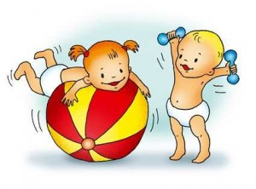
Здоровьесберегающая технология
- это система мер, включающая взаимосвязь и взаимодействие всех факторов образовательной среды, направленных на сохранение здоровья ребенка на всех этапах его обучения и развития. В концепции дошкольного образования предусмотрено не только сохранение, но и активное формирование здорового образа жизни и здоровья воспитанников.

Slide 6
Здоровье сберегающие образовательные технологии
технологии обеспечения гигиенически оптимальных условий проведения воспитательно-образовательного процесса
технологии правильной организации воспитательно-образовательного процесса
психолого-педагогические технологии

Slide 7
Задачи здоровьесбережения
создание адекватных условий для развития, обучения, оздоровления детей
сохранение здоровья детей и повышение двигательной активности и умственной работоспособности
создание положительного эмоционального настроя и снятие психоэмоционального напряжения

Slide 8
Здоровьесберегающие образовательные технологии наиболее значимы среди всех известных технологий по степени влияния на здоровье детей. Главный их признак – использование психолого-педагогических приемов, методов, подходов к решению возникающих проблем. Их можно выделить в три подгруппы:
● организационно- педагогические технологии, определяющие структуру воспитательно-образовательного процесса, способствующую предотвращению состояний переутомления, гиподинамии и других дезадаптационных состояний;
● психолого-педагогические технологии, связанные с непосредственной работой педагога с детьми (сюда же относится и психолого-педагогическое сопровождение всех элементов образовательного процесса);
● учебно-воспитательные технологии, которые включают программы по обучению заботе о своем здоровье и формированию культуры здоровья учащихся.

Slide 9
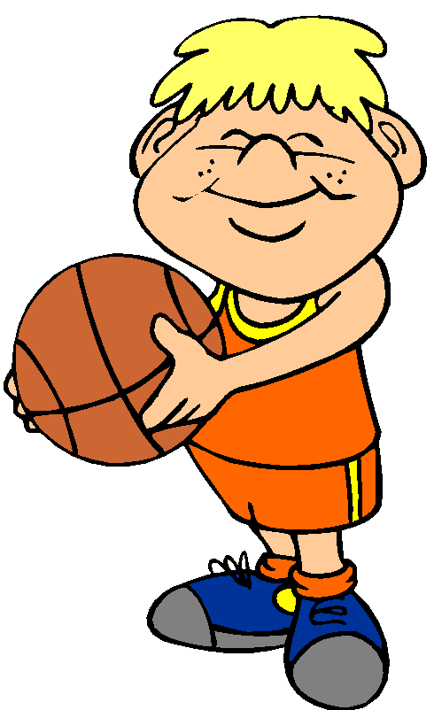
Виды здоровьесберегающих педагогических технологий
Технологии сохранения и стимулирования здоровья.
Технологии обучения здоровому образу жизни.
Коррекционные технологии.

Slide 10
Технологии сохранения и стимулирования здоровья
Стретчинг - целый ряд упражнений, направленных на совершенствование гибкости и развитие подвижности в суставах. Рекомендуется детям с вялой осанкой и плоскостопием. Проводится не раньше чем через 30 мин. после приема пищи, 2 раза в неделю по 30 мин. со среднего возраста.
Ритмопластика -. не раньше чем через 30 мин. после приема пищи, 2 раза в неделю по 30 мин. со среднего возраста.
Динамические паузы - проводятся во время занятий, 2-5 мин., по мере утомляемости детей.
Подвижные и спортивные игры проводятся как часть физкультурного занятия, на прогулке, в групповой комнате - малой со средней степенью подвижности. Ежедневно для всех возрастных групп.

Slide 11
Релаксация проводится в любом подходящем помещении. В зависимости от состояния детей и целей, педагог определяет интенсивность технологии. Для всех возрастных групп.
Технологии эстетической направленности Реализуются на занятиях художественно-эстетического цикла, при посещении музеев, театров, выставок и пр., оформлении помещений к праздникам и др. Для всех возрастных групп. Осуществляется на занятиях по программе ДОУ, а также по специально запланированному графику мероприятий. Особое значение имеет работа с семьей, привитие детям эстетического вкуса.
Гимнастика пальчиковая С младшего возраста индивидуально либо с подгруппой ежедневно. Рекомендуется всем детям, особенно с речевыми проблемами. Проводится в любой удобный отрезок времени (в любое удобное время).
Гимнастика для глаз используется ежедневно по 3-5 мин. в любое свободное время; в зависимости от интенсивности зрительной нагрузки с младшего возраста.

Slide 12
Гимнастика дыхательная используется в различных формах физкультурно-оздоровительной работы. Важно: обеспечить проветривание помещения, педагогу дать детям инструкции об обязательной гигиене полости носа перед проведением процедуры.
Гимнастика бодрящая Проводится ежедневно после дневного сна, 5-10 мин. Форма проведения различна: упражнения на кроватках, обширное умывание; ходьба по ребристым дощечкам; легкий бег из спальни в группу с разницей температуры в помещениях и другие в зависимости от условий ДОУ.
Гимнастика корригирующая В различных формах физкультурно-оздоровительной работы Форма проведения зависит от поставленной задачи и контингента детей.
Гимнастика ортопедическая используется в различных формах физкультурно-оздоровительной работы. Рекомендуется детям с плоскостопием и в качестве профилактики болезней опорного свода стопы.

Slide 13
Технологии обучения здоровому образу жизни
Физкультурное занятие Занятия проводятся в соответствии программой, по которой работает ДОУ. Перед занятием необходимо хорошо проветрить помещение.
Проблемно-игровые (игротреннинги и игротерапия) В свободное время, можно во второй половине дня. Время строго не фиксировано, в зависимости от задач, педагогом . Занятие может быть организовано не заметно для ребенка, посредством включения педагога в процесс игровой деятельности.
Коммуникативные игры 1-2 раза в неделю по 30 мин. со старшего возраста.
Занятия из серии «Здоровье» 1 раз в неделю по 30 мин. со ст. возраста. Могут быть включены в сетку занятий в качестве познавательного развития.
Самомассаж В зависимости от поставленных педагогом целей, сеансами либо в различных формах физкультурно-оздоровительной работы. Необходимо объяснить ребенку серьезность процедуры и дать детям элементарные знания о том, как не нанести вред своему организму.
Точечный самомассаж Проводится в преддверии эпидемий, в осенний и весенний периоды в любое удобное для педагога время со старшего возраста. Проводится строго по специальной методике. Показана детям с частыми простудными заболеваниями и болезнями ЛОР-органов. Используется наглядный материал.

Slide 14
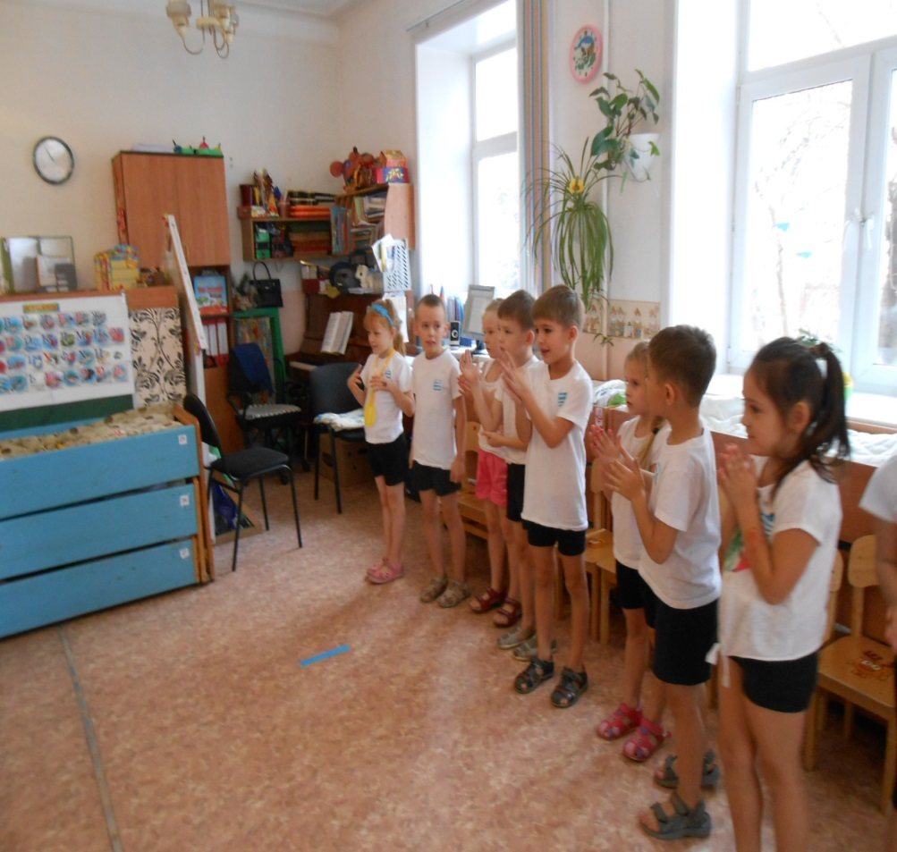
Коррекционные технологии
Арттерапия Сеансами по 10-12 занятий по 30-35 мин. со средней группы.
Технологии музыкального воздействия используются в различных формах физкультурно-оздоровительной работы; либо отдельные занятия 2-4 раза в месяц в зависимости от поставленных целей .Используются в качестве вспомогательного средства как часть других технологий; для снятия напряжения, повышения эмоционального настроя и пр.
Психогимнастика – 1-2 раза в неделю со старшего возраста по 20-30 минут.
Фонетическая ритмика 2 раза в неделю с младшего возраста не раньше чем через 30 мин. после приема пищи. В физкультурном или музыкальном залах. Мл. возраст-15 мин., старший возраст-30 мин. Занятия рекомендованы детям с проблемами слуха либо в профилактических целях.
Технологии воздействия цветом : Необходимо уделять особое внимание цветовой гамме интерьеров ДОУ. Правильно подобранные цвета снимают напряжение и повышают эмоциональный настрой ребенка
Сказкотерапия 2-4 занятия в
месяц по 30 мин. со старшего возраста

Slide 15
Вывод
Применение в работе ДОУ здоровьесберегающих педагогических технологий повысит результативность воспитательно-образовательного процесса, сформирует у педагогов и родителей ценностные ориентации, направленные на сохранение и укрепление здоровья воспитанников.

Slide 16
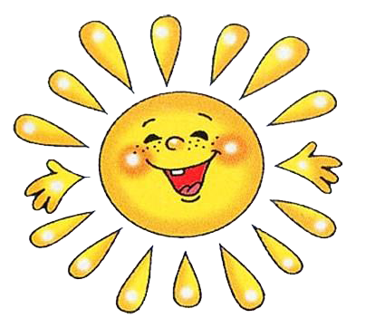
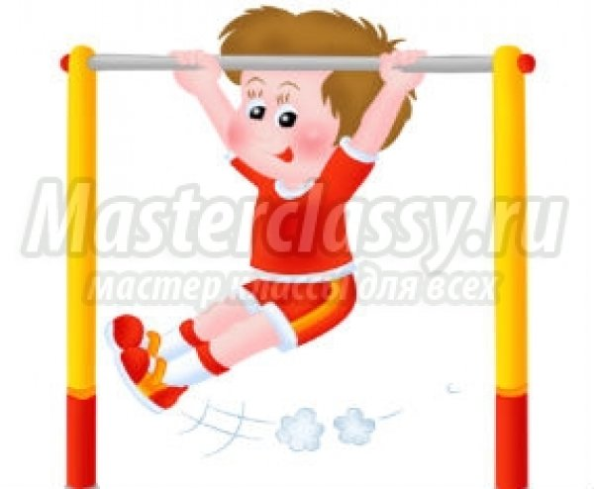
Спасибо за внимание

